Slide 1
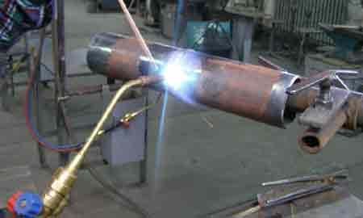
Газовая сварка

Slide 2
Цели урока:
- усвоить конструктивные особенности газопламенного оборудования;
ознакомление обучающихся с видами газов для газопламенной сварки и баллонов для сжатых и сжиженных газов; вентилей ,их характеристиками, правилами технического обслуживания
- создать у обучающихся прочную ориентировочную основу трудовых действий при выполнении газосварочных работ;
- создание положительной мотивации для дальнейшего обучения

Slide 3
- развитие навыков сравнительного и логического мышления;
- формирование умения применять полученные знания в различных производственных ситуациях;
- развитие умений учащихся работать с учебником, схемами, презентацией учебного материала

Slide 4
Объяснение нового материала
В связи с широким развитием различных новых способов электрической сварки, способ газовой сварки сохраняет самостоятельное значение только в некоторых технологических процессах. К таким процессам, где применяют газовую сварку может считаться технологически оправданным, относятся: ремонтное, сварки и пайки изделий из серого, ковкого и модифицированного чугуна; сварки сплавов цветных металлов на основе меди наплавка твердых сплавов некоторых марок (стеллита, сормайта).
При сварке стали газовая сварка применяется в ограниченных масштабах, преимущественно при сварке на монтаже конструкций и трубопроводов из тонкостенных труб.

Slide 5
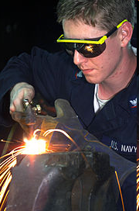
Газопламенная сварка относится к сварке плавлением. Источником нагрева служит пламя сварочной горелки, получаемое путем сжигания горючего газа в смеси с технически чистым кислородом. Газопламенная сварка происходит как с применением присадочной проволоки, так и без него, если формирование шва возможно за счет расплавления кромок основного металла.

Slide 6
К преимуществам газовой сварки можно отнести и то, что оно не требует сложного, дорогостоящего оборудования и источника тока.
Недостатками газовой сварки является понижение производительности с повышением толщины свариваемых металлов и большая зона нагрева.

Slide 7
Сущность газовой сварки.
При газопламенной сварки металлов в качестве источника теплоты используется газовое пламя ­– пламя горючего газа, сжигаемого для этой цели в кислороде в специальных горелках.
В качестве горючих газов используют ацетилен, водород, природные газы, нефтяной газ, пары бензина, керосина и др. Наиболее высокую температуру по сравнению с пламенем других газов имеет ацетиленокислородное пламя, поэтому оно нашло наибольшее применение.

Slide 8
Материалы, применяемые при газовой сварке.
Кислород
Кислород при атмосферном давлении и обычной температуре газ без цвета и запаха, несколько тяжелее воздуха. При атмосферном давлении и температуре 20 гр. масса 1м3 кислород равен 1.33 кг. Сгорание горючих газов и паров горючих жидкостей в чистом виде кислороде происходит очень энергично с большой скоростью, а возникновение в зоне горения возникает высокая температура.

Slide 9
Технический кислород добывают из атмосферного воздуха который подвергают обработке в воздухоразделительных установках, где он очищается от углекислоты и осушается от влаги.
Жидкий кислород хранят и перевозят в специальных сосудах с хорошей теплоизоляцией. Для сварки выпускают технический кислород трех сортов:
высшего, чистотой не ниже 99.5%
1-ого сорта чистотой 99.2%
2-ого сорта чистотой 98.5% по объему.
Остаток 0.5-0.1% составляет азот и аргон

Slide 10
Ацетилен
В качестве горючего газа для газовой сварки получил распространение ацетилен соединение кислорода с водородом. При нормальной to и давлением ацетилен находится в газообразном состоянии.
Ацетилен бесцветный газ. В нем присутствуют примеси сероводорода и аммиак.
Ацетилен есть взрывоопасный газ. Чистый ацетилен способен взрываться при избыточном давлении свыше 1.5 кгс/см², при быстром нагревании до 450-500С. Смесь ацетилена с воздухом взрываться при атмосферном давлении, если в смеси содержится от 2.2 до 93% ацетилена по объему. Ацетилен для промышленных целей получают разложением жидких горючих действием электродугового разряда, а так же разложением карбида кальция водой.

Slide 11
Газы заменители ацетилена.
При сварке металлов можно применять другие газы и пары жидкостей. Для эффективного нагрева и расплавления металла при сварке необходимо чтобы t_{o} пламени была примерно в два раза превышала t_{o} плавления свариемого металла.
Для сгорания горючих различных газов требуется различное кол-во кислорода подаваемого в горелку.
Газы заменители ацетилена применяют во многих отраслях промышленности. Поэтому их производство и добыча в больших масштабах и они являются очень дешевыми, в этом их основное преимущество перед ацетиленом.
Вследствие более низкой t_{o} пламени этих газов применение их ограничено некоторыми процессами нагрева и плавления металлов.
При сварке же стали с пропаном или метаном приходится применять сварочную проволоку содержащею повышенное количество кремния и марганца, используемых в качестве раскислителей, а при сварке чугуна и цветных металлов использовать флюсы.

Slide 12
Газы – заменители с низкой теплопроводной способностью неэкономично транспортировать в баллонах. Это ограничивает их применение для газопламенной обработки.
Таблица. Горючие газы для сварки и резки.
Горючие газы | Температура пламени при сгорании в кислороде | Коэффициент замены ацетилена
Ацетилен | 3150 | 1,05
Водород | 2400-2600 | 5,2
Метан | 2400-2500 | 1,6
Пропан | 2700-2800 | 0,6
Пары керосина | 2400-2450 | 1-1,3

Slide 13
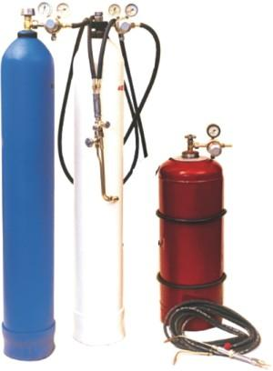
Аппаратура и оборудование для газовой сварки.
Баллоны представляют собой цилиндрические сосуды, предназначенные для хранения и транспортировки сжатых, растворенных и сжиженных газов

Slide 14
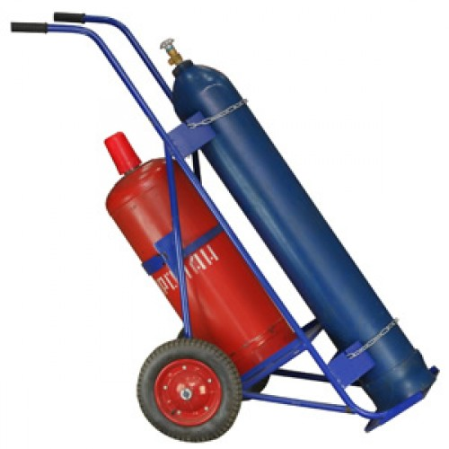
Изготавливаются баллоны из бесшовных труб углеродистой и легированной стали

Slide 15
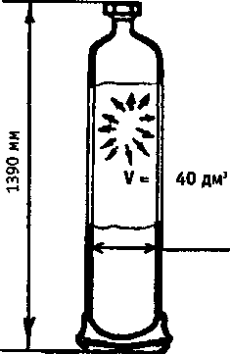
Наибольшее распространение для сжатых (кислорода, водорода) и растворенных газов (ацетилена) получили баллоны объемом 40 дм³, имеющие наружный диаметр 219 мм, высоту 1390 мм

Slide 16
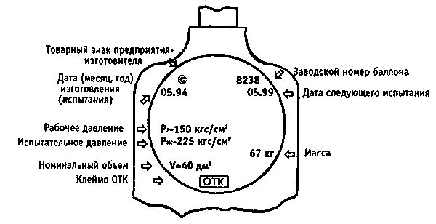
В верхней неокрашенной части баллона выбиваются его паспортные данные. Пример паспортных данных кислородного баллона представлен на рисунке.
согласно правилам надзорных органов (Госгортехнадзора), не реже чем один раз в 5 лет баллоны должны подвергаться освидетельствованию, о чем делается отметка в паспортных данных на баллоне.
использовать для работы баллоны с просроченной датой освидетельствования запрещается

Slide 17
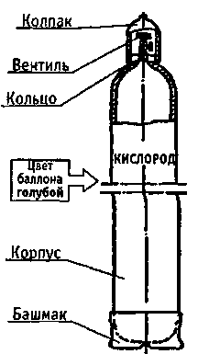
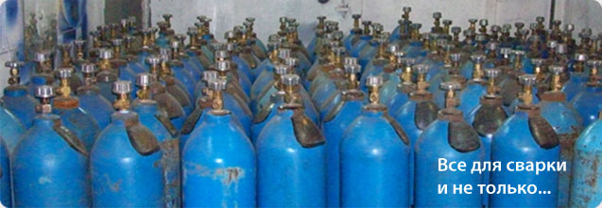
Баллоны для кислорода
Баллоны для технического кислорода окрашиваются в голубой цвет и имеют надпись черной краской «кислород»
Корпус кислородного баллона имеет выпуклое днище, на которое в нижней части насажен башмак

Slide 18
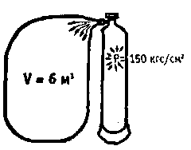
При температуре 20°С при полной заправке баллона кислород находится под давлением 15,0 МПа (150 кгс/см²). При этих условиях баллон содержит около 6 м³ газа.
Испытательное давление
кислородного баллона составляет 22,5 МПа

Slide 19
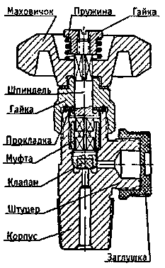
Вентиль-это запорное устройство , служащее для наполнения баллонов газом, подачи газа в горелку или резак и позволяет сохранять в баллоне газы.
Вентиль для кислородного баллона изготавливается из латуни, так как сталь сильно коррозирует в кислороде и, кроме того, при прохождении инородных частиц (окалины, песка и т.п.) с кислородом под высоким давлением через стальной вентиль может возникнуть искра.

Slide 20
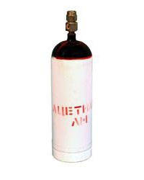
Баллоны для ацетилена
Баллоны для ацетилена окрашиваются в белый цвет.
Баллоны имеют наружный диаметр 219 мм, высоту 1390 мм и массу от 80 до 87 кг. Используются также баллоны, имеющие сварные корпуса, их масса составляет примерно 65 кг.

Slide 21
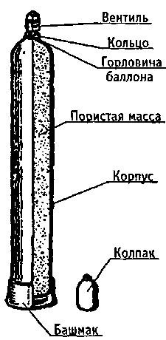
Ацетиленовый баллон состоит из корпуса, на нижнюю часть которого напрессован башмак. На горловину баллона насаживается кольцо, имеющее наружную резьбу, с помощью которой крепится защитный колпак. В горловину баллона ввернут вентиль.
Внутри баллон для ацетилена заполнен пористой массой из древесного активированного угля или наполнителем другого состава (литая пористая масса ЛПМ). Пористую массу пропитывают ацетоном.

Slide 22
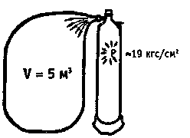
Давление в наполненном ацетиленом баллоне существенно зависит от температуры баллона и может изменяться от 1,34 МПа (13,4 кгс/см²) при температуре -5°С до 3,0 МПа (30 кгс/см²) при 40°С. При температуре баллона 20°С давление составляет 1,9 МПа (19 кгс/см²).
В баллоне объемом 40 дм³ находится примерно 5,0 м³ ацетилена (с насыпной пористой массой) или 7 м³ ацетилена (с литой пористой массой). Испытательное давление
кислородного баллона составляет 3,8 МПа

Slide 23
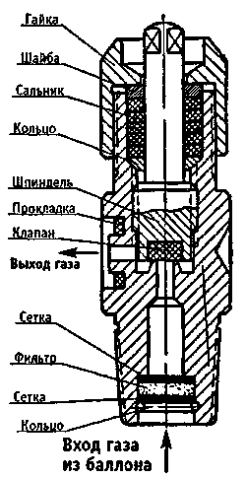
Конструкция вентиля ацетиленового баллона существенно отличается от других вентилей: его корпус и другие детали изготавливают из стали, вентиль не имеет маховичка и штуцера для подсоединения газового редуктора.

Slide 24
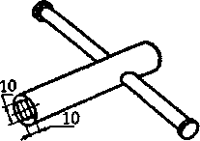
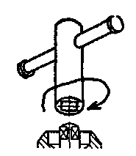
Для подключения газового редуктора в корпусе вентиля имеется проточка с уплотнительной кожаной прокладкой.
Выход газа из баллона осуществляется при вращении шпинделя против часовой стрелки

Slide 25
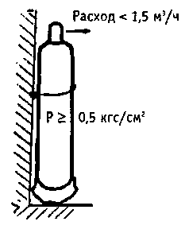
Правила использования ацетиленового баллона
для того чтобы уменьшить потери ацетона при расходе ацетилена из баллона, необходимо соблюдать следующие правила:
— баллон должен располагаться вертикально
— расход ацетилена не должен превышать 1,5 м³/ч
По окончании работ следует оставлять в баллоне остаточное давление не менее 0,05 МПа (0,5 кгс/см²)
При получении ацетиленовых баллонов со склада необходимо проверить наличие клеймения паспортных данных и даты освидетельствования

Slide 26
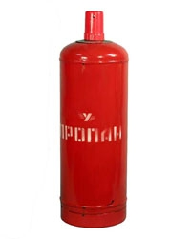
Баллоны для сжиженных газов
Баллоны для сжиженных газов (пропан, бутан и их смеси) окрашиваются в красный цвет с надписью белой краской названия газа (пропан, пропан-бутан и т.д.).
Баллоны для сжиженных газов изготавливают из листовой стали толщиной 2 и 3 мм. Наиболее часто используются баллоны объемом 40 и 50 дм³.

Slide 27
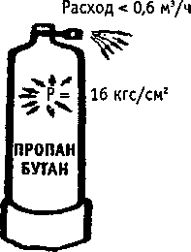
давление в полностью заправленном баллоне с пропан-бутаном при температуре 20°С составляет 1,6 МПа (16 кгс/см²); максимальный отбор газа из баллона не должен превышать 0,6 м³/ч
Испытательное давление
кислородного баллона
составляет 3,2МПа

Slide 28
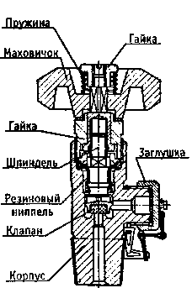
Вентиль для баллона сжиженных газов
Вентиль состоит из корпуса, в который закручивается шпиндель с клапаном. Герметичность клапана достигается благодаря резиновому ниппелю, надетому на шпиндель. Ниппель зажимается сальниковой гайкой. Клапан открывается (или закрывается) при вращении маховичка против (или по) часовой стрелке. Маховичок надет на шпиндель и закреплен усилием пружины, удерживаемой гайкой

Slide 29
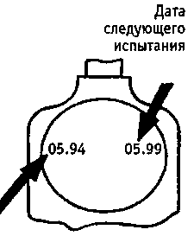
Технический осмотр
При получении баллона на складе необходимо провести технический осмотр:
— по паспортным данным
проверить дату освидетельствования баллона
Дата (месяц, год) изготовления (испытания)

Slide 30

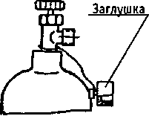
— отвернуть и снять защитный колпак
— снять заглушку со штуцера вентиля баллона

Slide 31
Закрепление нового материала. Контрольные вопросы
1.В какой цвет окрашивают баллоны для растворенного ацетилена?
а) Голубой.
б) Красный.
в) Белый.
2.Какой максимальный период между техническими освидетельствованиями баллонов для сжатых газов предусмотрен правилами Госгортехнадзора?
а) 3 года.
б) 4 года.
в) 5 лет

Slide 32
3.Из какого материала должны изготавливаться детали вентилей для баллонов со сжатым кислородом?
а) Латунь.
б) Медь.
в) Сталь.
4.Под каким давлением находится полностью заправленный баллон с ацетиленом при температуре 20°С?
а) 1,6 МПа (16 кгс/см²).
б) 1,9 МПа (19 кгс/см²).
в) 2,9 МПа (29 кгс/см²).

Slide 33
5.Какой объем газообразного кислорода можно получить от полностью заправленного баллона объемом 40 дм³?
а) 4 м³.
б) 6 м³.
в) 8 м³.
6.Какое минимальное остаточное давление должно быть в кислородном баллоне в соответствии с правилами ТБ?
а) 0,05 МПа (0,5 кгс/см²).
б) 0,03 МПа (0,3 кгс/см²).
в) 0,01 МПа (0,1 кгс/см²).

Slide 34
7.Какую из перечисленных операций необходимо обязательно выполнить при получении на складе баллона со сжатым газом?
а) Продуть вентиль баллона.
б) Установить редуктор и проверить давление в баллоне.
в) Проверить дату освидетельствования баллона.
8. Из какого металла должны быть изготовлены детали вентиля баллона ацетилена?
а) Латунь.
б) Медь.
в) Сталь.

Slide 35
9. Какую из перечисленных операций необходимо обязательно выполнить непосредственно перед установкой редуктора на баллон со сжатым газом?
а) Продуть вентиль баллона.
б) Закрепить баллон хомутом или цепью к стойке.
в) Проверить дату освидетельствования.
10. Испытательное давление кислородного баллона составляет:
а)18 МПа
б)22,5МПа
в)0,1МПа

Slide 36
Задание для самостоятельной работы Заполните таблицу
газ | Цвет баллона | Давление газа в баллоне при t=20⁰С | Испытательное давление в баллоне
кислород
ацетилен
пропан
Остаточное давление в баллоне

Slide 37
Подведение итогов
Заключение
Все работы, всего комплекта газосварочного оборудования, необходимо выполнять в соответствии с Правилами эксплуатации оборудования с соблюдением Правил техники безопасности и противопожарной безопасности.

